Slide 1
СОЗДАНИЕ И ИСПОЛЬЗОВАНИЕ АЛГОРИТМОВ НА УРОКАХ РУССКОГО ЯЗЫКА
ПРОКОПЕНКО НАТАЛЬЯ АЛЕКСАНДРОВНА,
УЧИТЕЛЬ РУССКОГО ЯЗЫКА И ЛИТЕРАТУРЫ
МАОУ «КАЛТАЙСКАЯ СОШ» ТОМСКОГО РАЙОНА

Slide 2
Год от года происходит усложнение программного материала по русскому языку, увеличивается объем предметных знаний, усложняются спецификации всех видов работ, а потенциал ребенка «больше» никак не становится.

Slide 3
Порядок работы с текстом задания к упражнению
Разбиваем задание на предложения. Это нужно для того, чтобы ребенок понимал, сколько именно заданий ему предстоит выполнить.
В каждом предложении находим глагол повелительного наклонения (шпаргалка для детей: ищи слово, которое отвечает на вопрос ЧТО (С)ДЕЛАЙ(ТЕ)? Именно этот глагол и становится смыслом задания, например: спишите, подчеркните, выделите, найдите и т.д.
От имеющегося глагола находим конкретное задание, его мы находим по вопросу винительного падежа КОГО? ЧТО? и подчеркиваем слова – суть задания, например, грамматическую основу, падеж у выделенных существительных, спряжение глаголов и т.д.

Slide 4
C'est La Vie!
Задания по учебнику на домашнюю работу я НЕ задаю, так как нахожусь в моральном конфликте с разработчиками и издателями ГДЗ. Задания формулирую такие же, как и в учебнике, но с другими предложениями и словами.

Slide 5
Осознанное запоминание теоретического материала по русскому языку
Необходимость практического применения данного материала большинство детей для себя не видит. Им достаточно удовлетворительной оценки в году и на экзамене. А «тройку» можно получить, не зная ни одного правила и ни одного теоретического объяснения, – как вам такой парадокс нашей системы образования: задания ВПР на порядок сложнее, чем ОГЭ, а с ГВЭ и вообще сравнения нет.

Slide 6
Опорные конспекты В.Ф.Шаталова
Их плюсы уже в том, что текст правила дается в виде картинки-схемы. При работе с ними у ребенка работают, как минимум, два вида памяти из трех, а у мотивированных детей все три: визуальная, аудиальная и кинестетическая. Эти опорные конспекты я не даю в распечатанном виде, ученики их должны записать своей рукой.

Slide 7
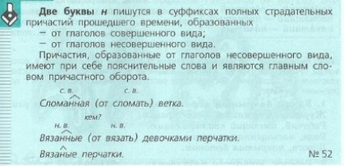
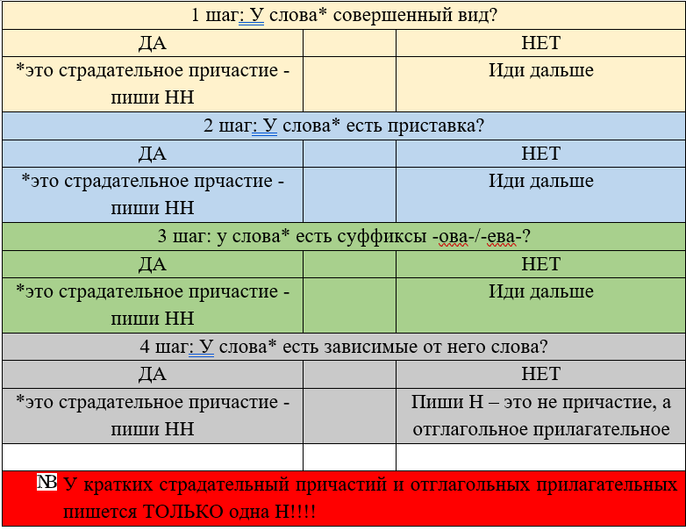
Девиз «Ищи, что легче найти!»
- Наличие приставки - Наличие зависимого от причастия слова - Вид глагола | + Наличие суффиксов -ова-/-ева- + Краткая форма + Часть речи у полных слов с Н – отглагольное прилагательное.

Slide 8
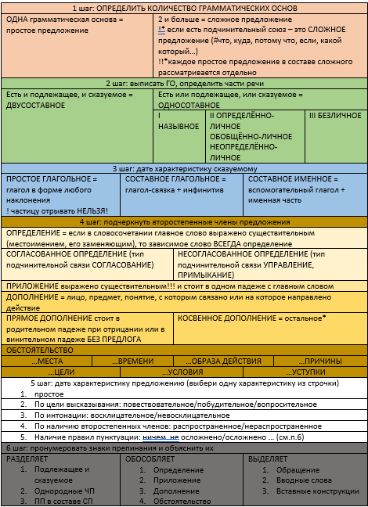
Алгоритм синтаксического разбора простого предложения

Slide 9
Ученикам нужна наша помощь!
Запомнить, выучить наизусть изучаемый на уроках русского языка теоретический материал может только влюбленный в науку ученик. А вот способствовать ситуации успеха на уроке и, как следствие, формирование положительного отношения к предмету мы можем через создание системы вспомогательных материалов, которыми можно и нужно пользоваться и на простых уроках, и на контрольных работах: не будет большой беды, если ученик сформулирует сам правильный ответ и получит положительную оценку).
А к ОГЭ и ЕГЭ эти алгоритмы уже врежутся в память.

Slide 10
Спасибо за внимание!

